Slide 1


모임에 대한 발표
이름:응엔 티 후엔

Slide 2
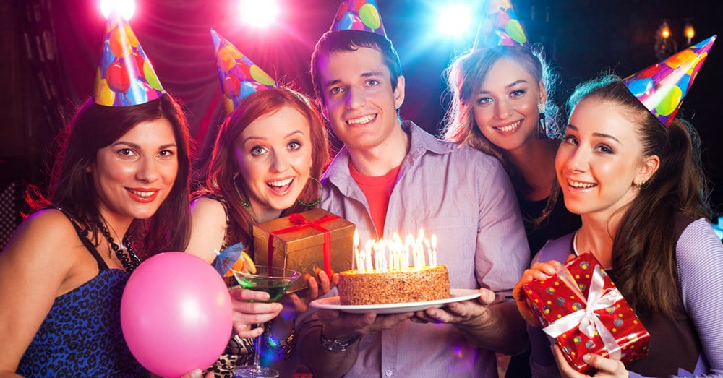

저는 고향에서 다양한 모임에 참여해 봤습니다.집들이,생일파티,돌찬지,동창회 같은 모임입니다.

Slide 3
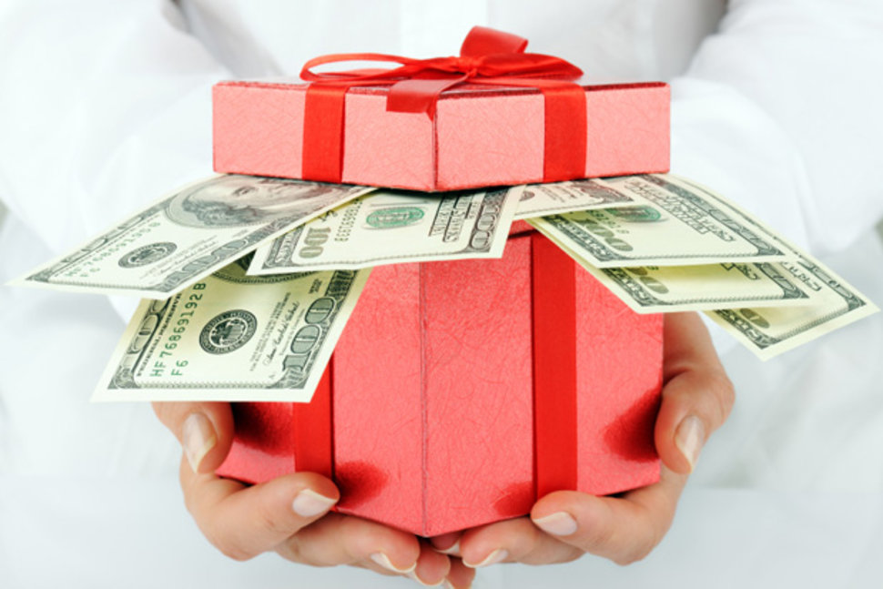

모임에 초대받을 때는 가져가면 그모임은 어느 모임이 면가져가는선물도따릅니다.보통 돈,과일,케이크는 흔한 선물입니다.

Slide 4

여러분 참여했던 모임 이나 행사 중에서 특별이 기억남는 것이 있습니까?저는 모임에 참여해봤으니까 좋이 기억도 있고 나쁜 기억도 있고 웃기는 기억도 많습니다.제가 머리에 특별이 기억 남는 것은 참여했던 동창회 에서 만났던 남친을 만나고 친구들이 저한테 많이 놀렸습니다.한명아니고 두명 같은 시간 중에나시 만났습니다.

Slide 5
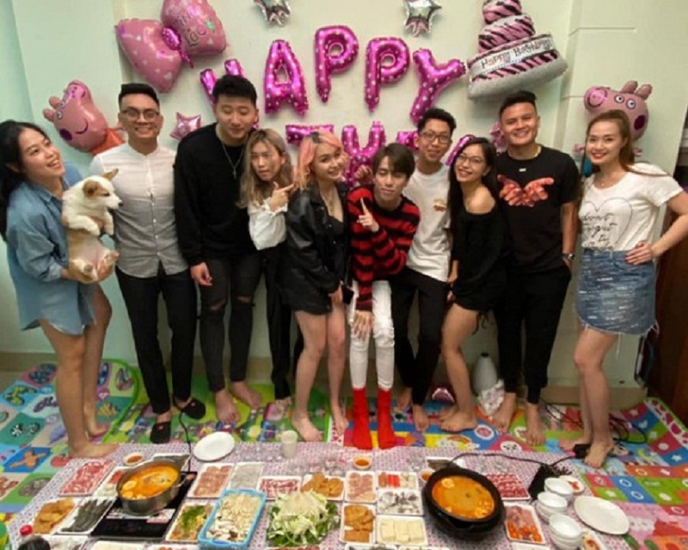
저는 모임을 만든면 친구들이 많이 참여할수있고 화려한 생일파티를 만들고싶습니다.왜냐하면 저는 저회 특별날 생일에 친구들 같이 예쁜 기억들을 만들고싶기 때문입니다.

Slide 6
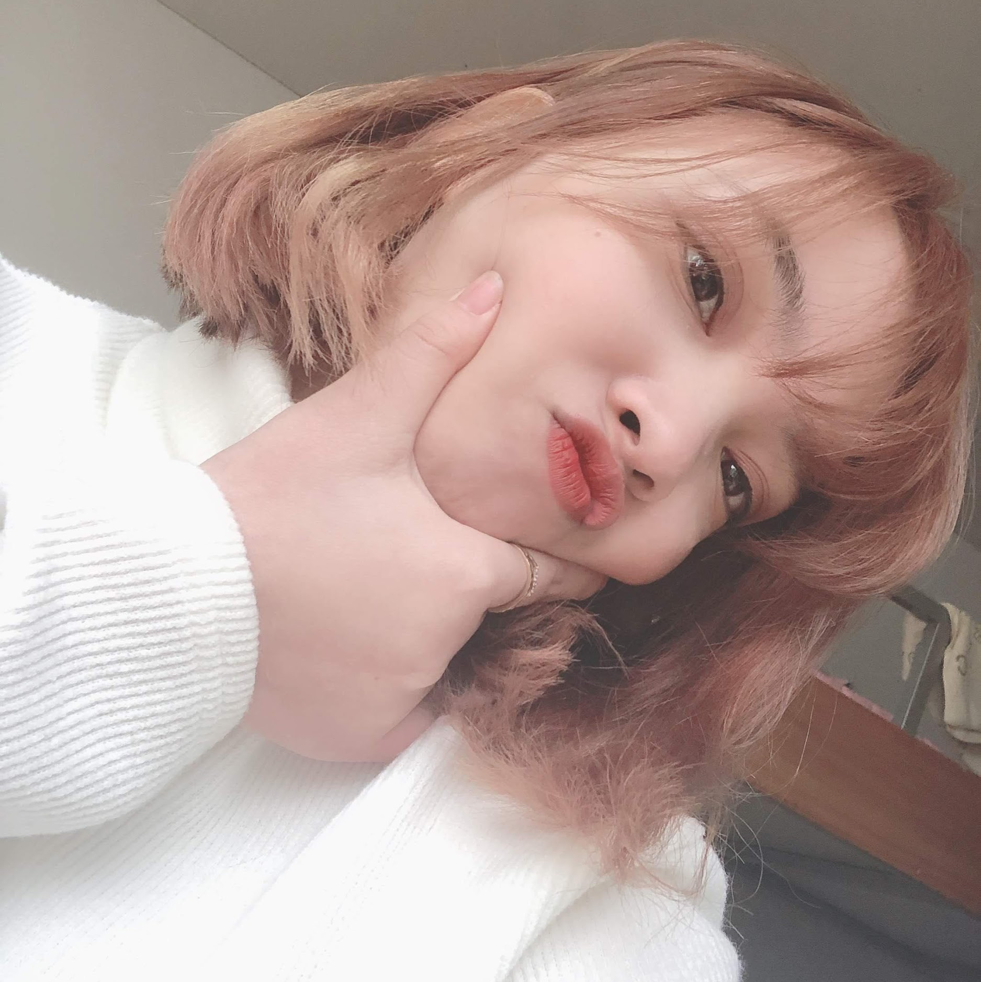


감사합니다
FLORA@CONTOSO.COM
HTTP://WWW.CONTOSO.COM/

